Slide 1
Рефлексия типов, позднее связывание и программирование с использованием атрибутов
Лекция 2

Slide 2
Программа на сегодня
Шаблонные типы (generics)
Reflection
Атрибуты (attributes)
Сборщик мусора (garbage collector)

Slide 3
Шаблонные типы (generics)
Типы, принимающие параметром другие типы
В двух словах: на этапе написания типа –мы указываем что «там-то и там-то будут методы (проперти, аргументы) типа, который нам укажут позже»

Slide 4
Шаблонные типы (generics)
Типы, принимающие параметром другие типы

Slide 5
Шаблонные типы (generics)
Типы, принимающие параметром другие типы

Slide 6
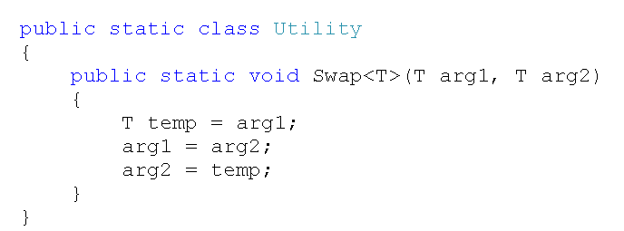
Шаблонные типы (generics)
В нешаблонном типе могут быть шаблонные методы

Slide 7
Шаблонные типы (generics)
Для шаблонных методов работает type inference

Slide 8
Шаблонные типы (generics)
Отличия от C++
Спецификация шаблонов конкретным типом не поддерживается (но есть where)

Slide 9
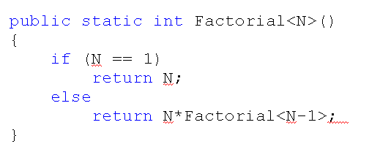
Шаблонные типы (generics)
Отличия от C++
Параметризовать шаблоны можно только типами

Slide 10
Шаблонные типы (generics)
Отличия от C++
Проверка на наличие перегруженных операторов и методов не выполняется

Slide 11
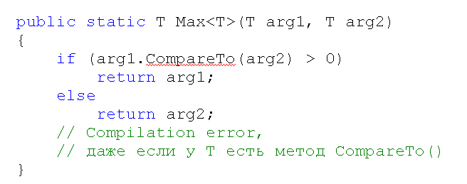
Шаблонные типы (generics)
Отличия от C++
Проверка на наличие перегруженных операторов и методов не выполняется

Slide 12
Шаблонные типы (generics)
Однако, в C# есть type parameter constraints
Указание требований на параметр шаблона с помощью ключевого слова where

Slide 13
Шаблонные типы (generics)
Что можно специфицировать с помощью where?

Slide 14
Шаблонные типы (generics)
where-спецификаций может быть несколько

Slide 15
Шаблонные типы (generics)
Немножко по поводу new()

Slide 16
Шаблонные типы (generics)
Ключевое слово default
Если вместо default вы используете new на тип-параметре, то компилятор выдаст ошибку потребует добавить в where new()

Slide 17
Шаблонные типы (generics)
Полезные шаблонные типы
Контейнеры: List<T>, Dictionary<K, V>, …
Обертка для value types, позволяющая присваивать им null: Nullable<T>

Slide 18
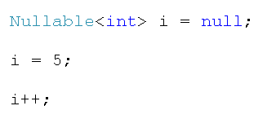
Шаблонные типы (generics)
Nullable<T>
Свойства HasValue и Value

Slide 19
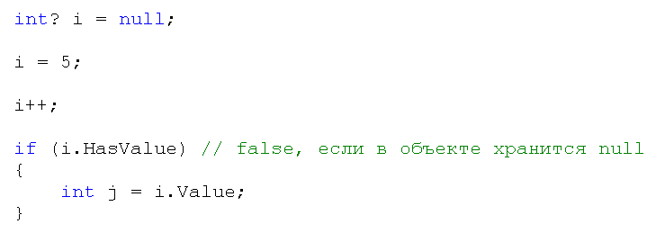
Шаблонные типы (generics)
Сокращение для Nullable<T>: T?

Slide 20
Шаблонные типы (generics)
Null coalescing operator: ??

Slide 21
REFLECTION

Slide 22
Рефлексия (reflection)
Получение информации о типе в run-time
C каждым reference-type объектом ассоциировано два поля
Sync block index (используется для lock)
Type object pointer

Slide 23
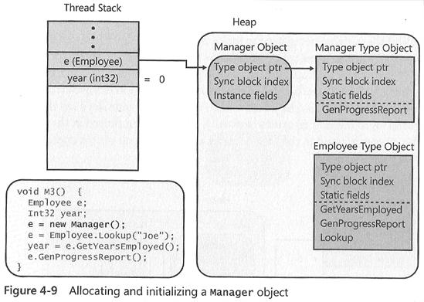
Рефлексия (reflection)

Slide 24
Рефлексия (reflection)
Помимо созданных объектов, вmanaged heap лежат type objects
Type object несет всю информацию о типе:
название, имена
и сигнатуры методов,
имена и типы полей…
Внезапно, статические поля хранятся там же

Slide 25
Рефлексия (reflection)
Каждый type object существует в куче в единственном экземпляре
Каждый объект в куче имеет ссылку на свой type object (она присваивается при выполнении new)

Slide 26
Рефлексия (reflection)
В итоге, выяснение типа объекта—невероятно дешевая операция
Сравнение тоже очень дешево —сравниваются ссылки type object-ов

Slide 27
Рефлексия (reflection)
Type object создаются ленивым образом (при первом создании объекта этого типа или при доступе к статическому полю)
Существуют статические конструкторы, вызывающиеся при создании type objects
Type objects,очевидно, не собираются сборщиком мусора

Slide 28
Рефлексия (reflection)
Что можно делать с типом Type?

Slide 29
Рефлексия (reflection)
Что можно делать с типом Type?

Slide 30
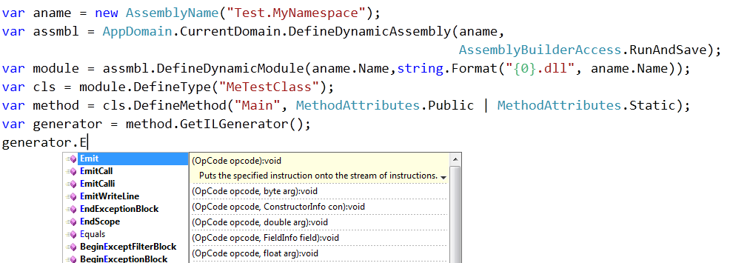
System.Reflection.Emit
Advanced-тема. Это пространство имен позволяет создать в runtime с нуля сборку, класс, методы и написать им реализацию на чистом MSIL и скинуть это все на диск в .exe

Slide 31
АТРИБУТЫ

Slide 32
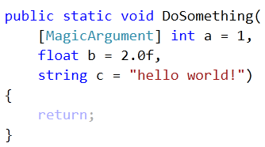
Атрибуты (attributes)
Способ пометить класс, поле или метод
И даже, внезапно, аргумент метода!

Slide 33
Атрибуты (attributes)
Способ пометить класс, поле или метод

Slide 34
Атрибуты (attributes)
Атрибут —свойство type object, а не экземпляра класса
Каждый type object в куче создается с набором ассоциированных с ним атрибутов

Slide 35
Атрибуты (attributes)

Slide 36
Атрибуты (attributes)

Slide 37
Атрибуты (attributes)

Slide 38
Атрибуты (attributes)
А как сделать атрибут специально только для поля или метода?
Назначить вашему атрибуту атрибут AttributeUsage

Slide 39
Атрибуты (attributes)
То есть атрибуту можно передавать параметры в конструктор

Slide 40
Атрибуты (attributes)
Как теперь достучаться до атрибутов полей?

Slide 41
Атрибуты (attributes)
Зачем они нужны?
Добавить какую-то информацию о классе, методе или поле
Класс доступен для сериализации
Метод является входной точкой для набора тестов
Поле объекта должно мапитьсяна колонку в базе данных
ActionFiltersв MVC
ThreadStaticAttribute
…
Атрибут —свойство типа, а не объекта!

Slide 42
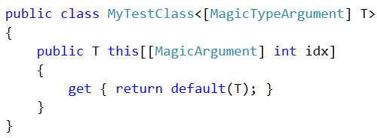
До смешного доходит

Slide 43
GC

Slide 44
Сборщик мусора
Два факта о работе с динамической памятью C#
Выделенную динамическую память освобождать не нужно (есть new, но нет delete)
За её освобождение отвечает механизм под названием «сборщик мусора» (garbage collector)

Slide 45
Сборщик мусора
—What does your dad do?
—He does garbage collection at Microsoft.
—Cool! Is he a software architect?
—Nope, he is a janitor.

Slide 46
Сборщик мусора

Slide 47
Сборщик мусора

